Slide 1
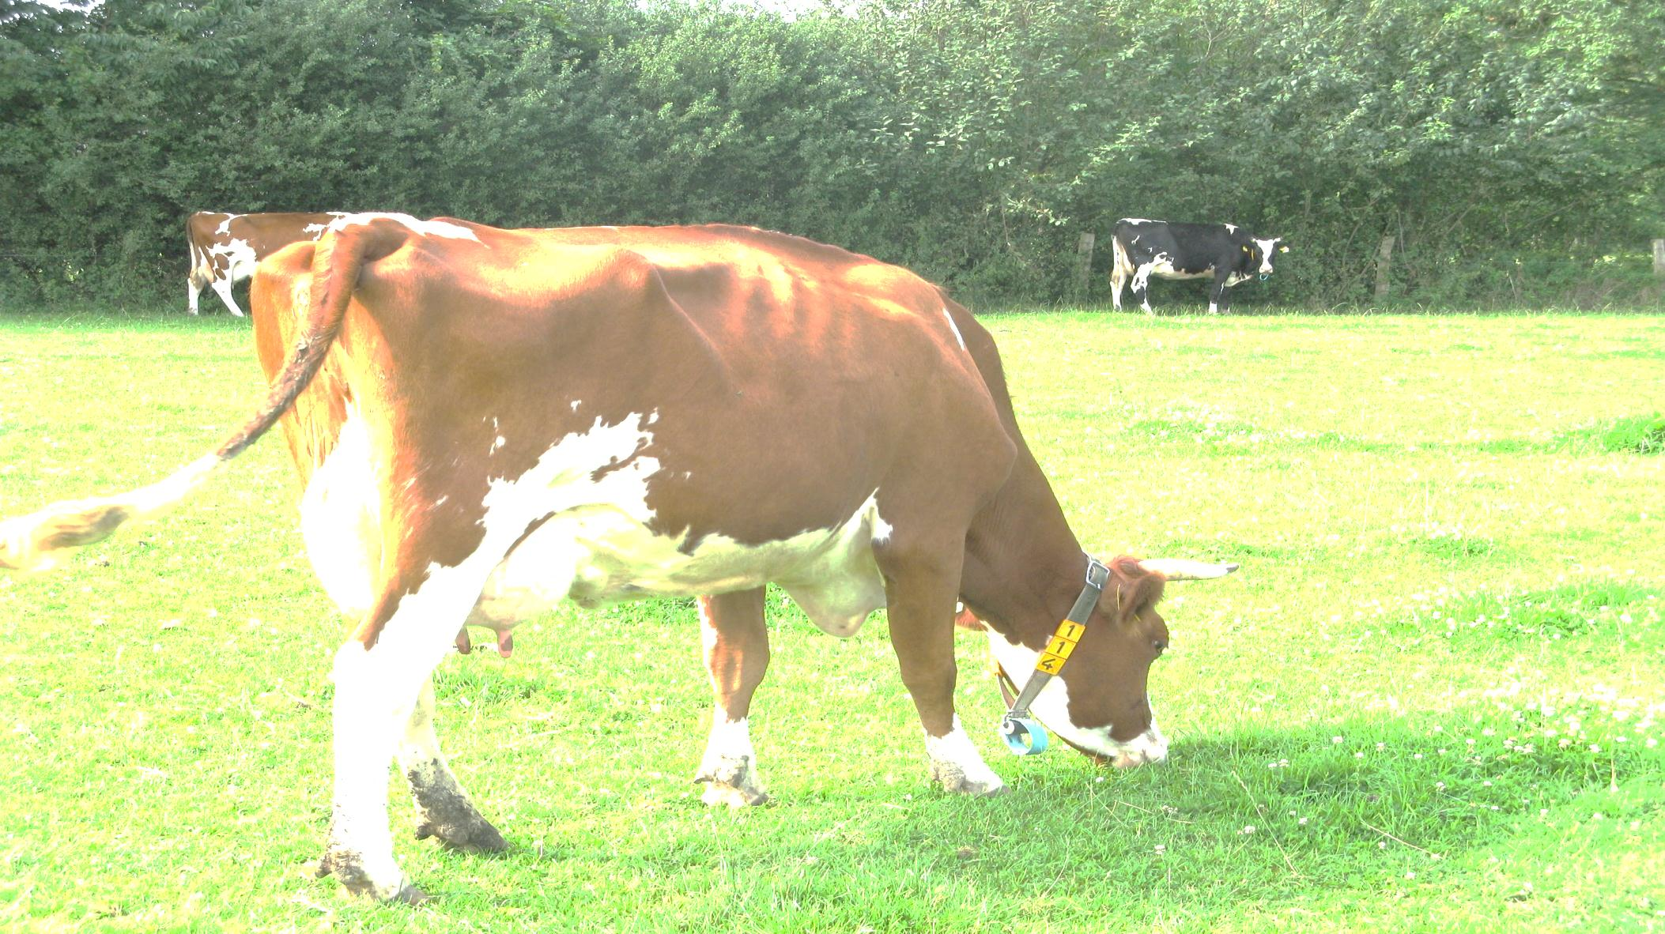
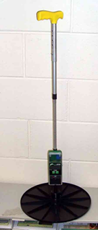
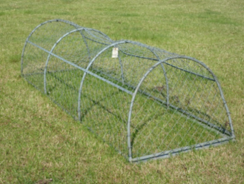
Weidenutzung
Kurzrasenweide (Intensive Standweide)
Kennzeichen:
      Flächen immer unter Beweidung
      Wuchshöhe 5 – 7 cm
  Wuchshöhe durch Besatzdichte steuern
  Frühjahrsweide / Vorweide
Herbometer zur Messung der Wuchshöhe der Weidenarbe
Weidekorb zur Erfassung der Zuwachsleistungen: 6 Schnitte = Bruttoflächenleistung

Slide 2
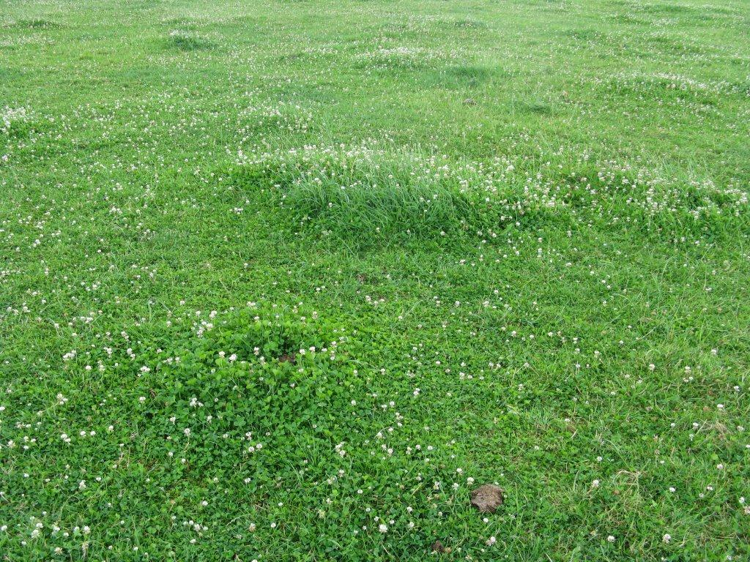
Stellgrößen bei Kurzrasenbeweidung
Aufwuchsmenge
Besatzstärke
Wuchshöhe
Weidedauer
Zufuttermenge

Slide 3
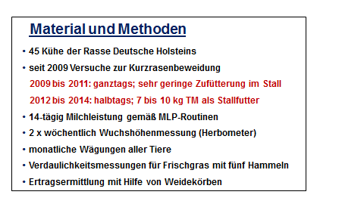
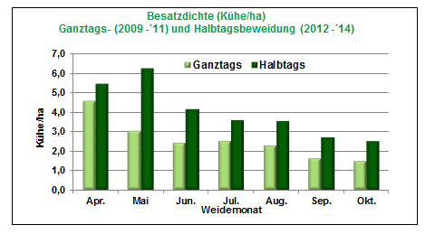
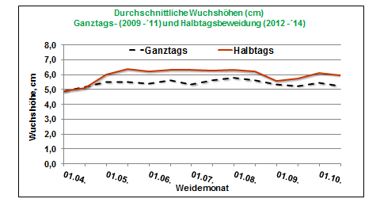
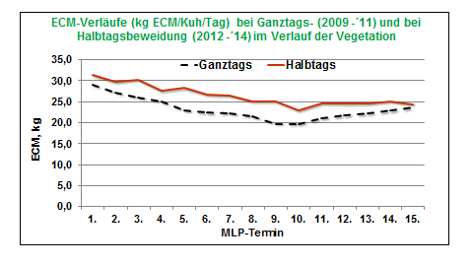
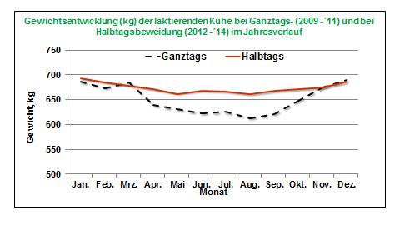
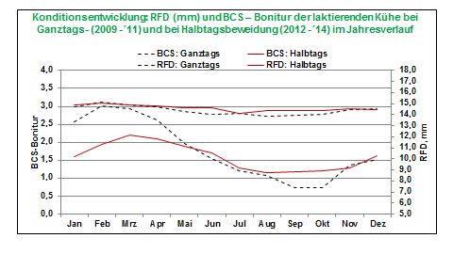
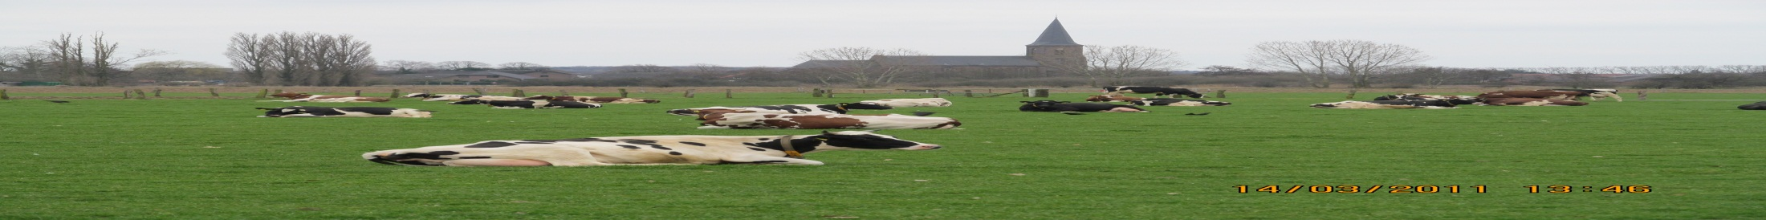
Ganztags oder halbtags weiden?

Slide 4
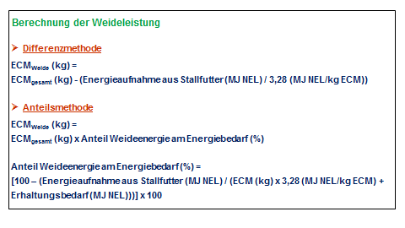
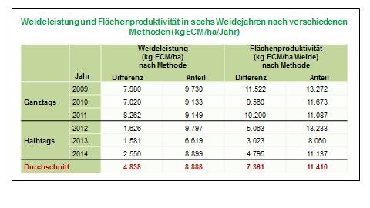
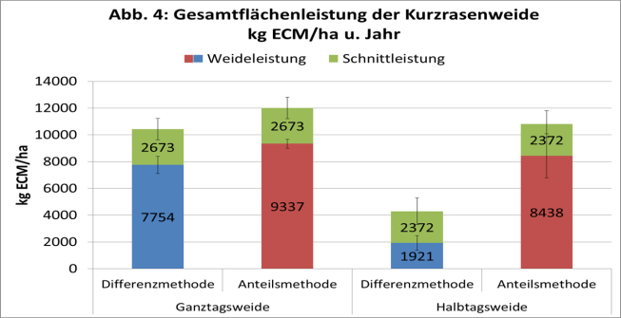
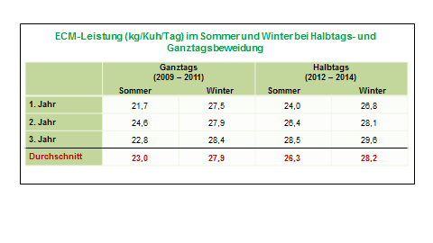
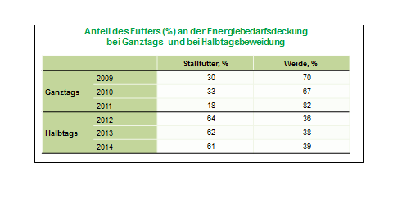
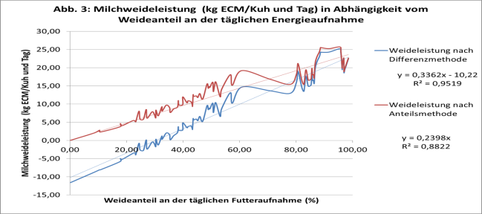
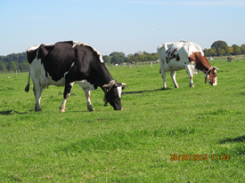
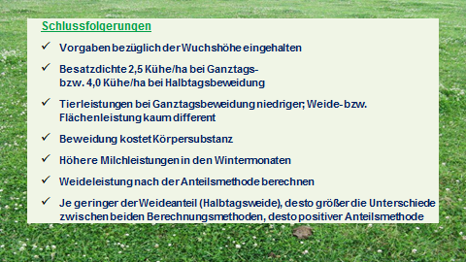
Weideleistung und Flächenleistung auf der Kurzrasenweide

Slide 5
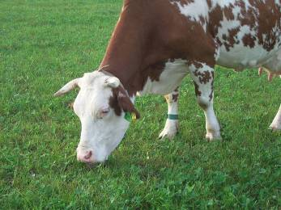
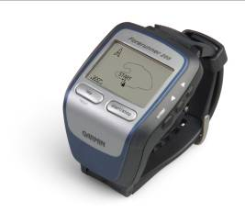
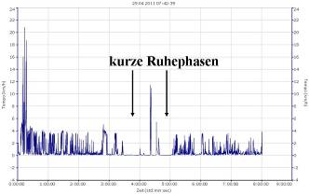
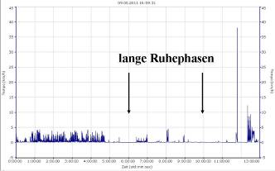
Aktivitätsmessung auf der Weide

Slide 6
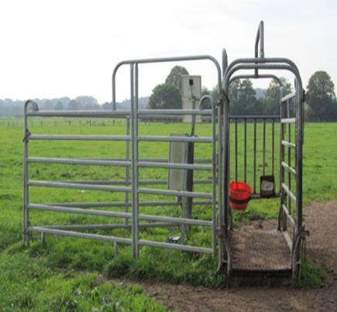
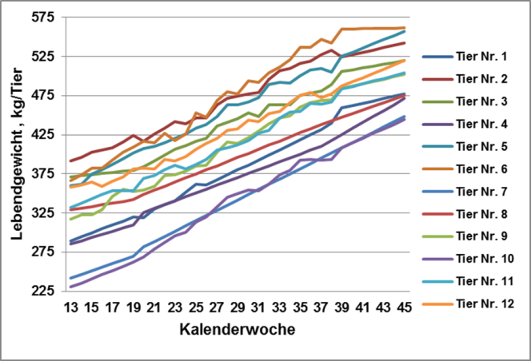
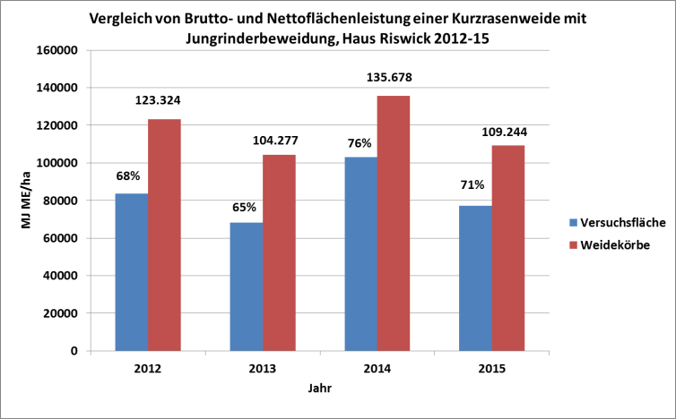
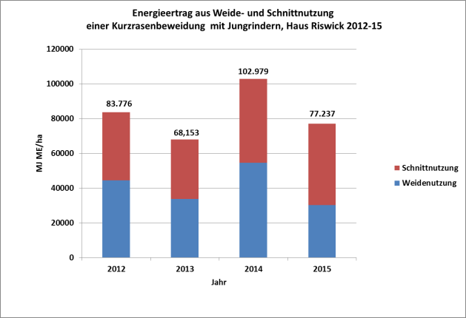
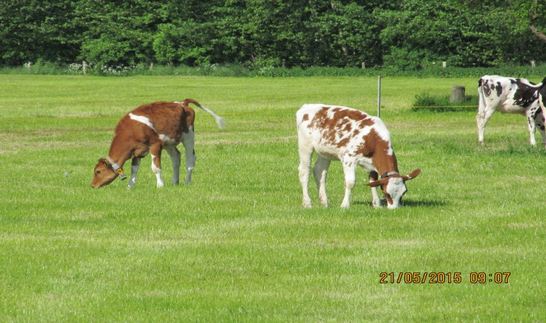
Optimierung der Weide- und Tierleistung von Jungrindern im System Kurzrasenweide 2012 - 2016
Tageszunahmen
Entwicklung der Rindergewichte 2014
Fazit:
Im Durchschnitt der Jahre wurden hohe TZ von über
800 g je Tier erreicht.
Der Zuwachs der Tiere ist stark witterungsabhängig. Hitzeperioden im Sommer und nasskühle Witterung im Herbst bremsen den Zuwachs.
Jungrinderaufzucht ist auf der Kurzrasenweide auch mit jungen Tieren (< 1 Jahr) sehr effizient.
Weidewaage zur laufenden tierindividuellen Gewichtserfassung
Flächenleistung

Slide 7

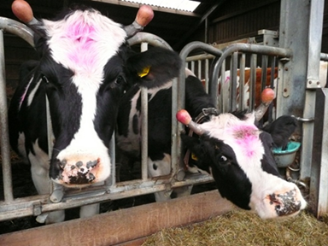
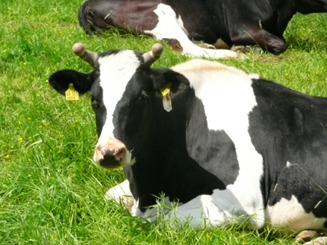
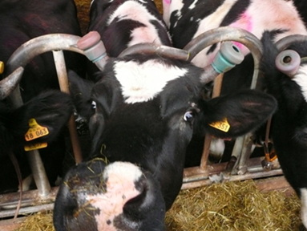
Holzkugeln und Zitzengummis senken das Verletzungsrisiko Horn tragender Kühe und Rinder.
Zitzengummis eignen sich aufgrund der geringeren Haltbarkeit eher für kurzfristige Stresssituationen (brünstige oder kurzzeitig aggressive Einzeltiere).
Für die Winteraufstallung der behornten Kühe und Rinder haben sich Holzkugeln auf den Hornspitzen als zwar vergleichsweise arbeits- und zeitaufwändiger bei der Anbringung, jedoch deutlich ausdauernder bewährt.

Slide 8
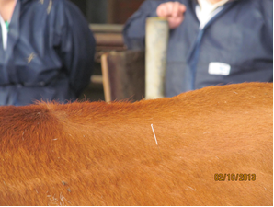
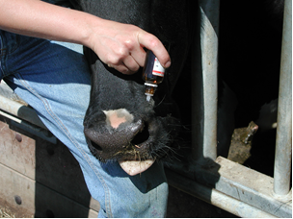
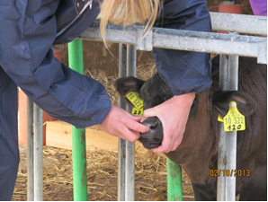
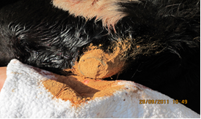
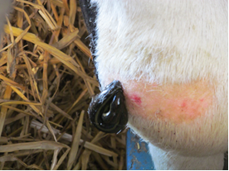
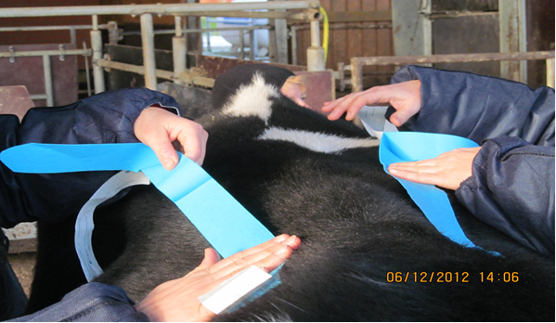
Naturheilverfahren in der Praxis – Naturheilkunde-Seminare
1. Homöopathie 2. Akupunktur
3. Phytotherapie 4. Blutegeltherapie 5. Rindertaping
5. Rindertaping

Slide 9
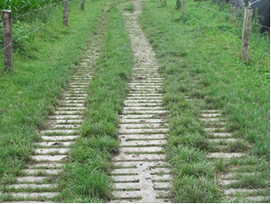
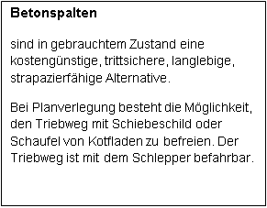
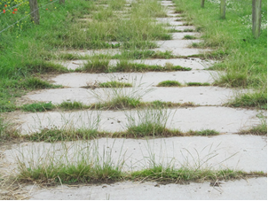
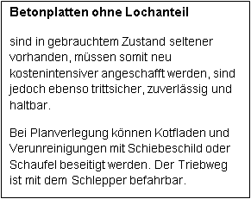
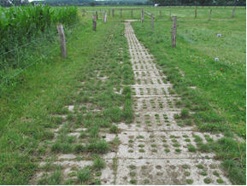
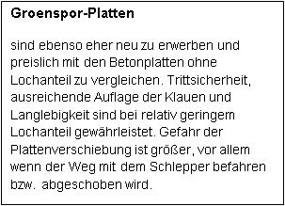
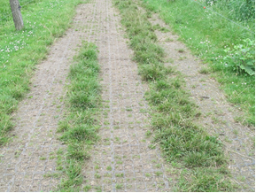
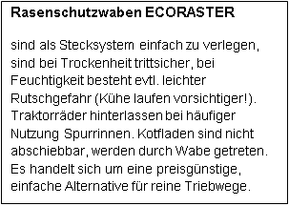
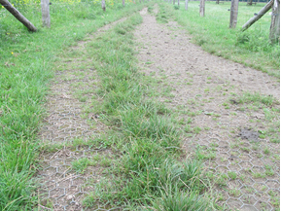
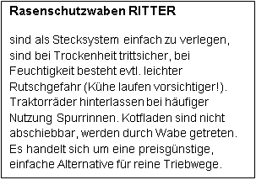


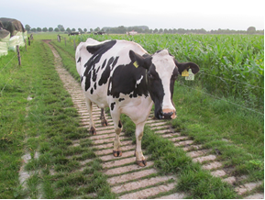
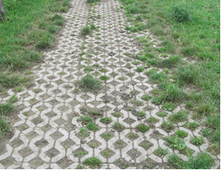
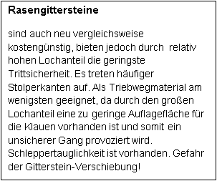

Lebendige Baulehrschau: „Triebwegmaterialien im Vergleich“ im Ökobetrieb Haus Riswick

